Slide 1
10. 상속 및 기타
Java
public class SumTest {
public static void main(String a1[])
{
int a, b, sum;
a = Integer.parseInt(a1[0]);
b = Integer.parseInt(a1[1]);
sum = a + b ; // 두 수를 더하는 부분입니다
System.out.println("두수의 합은 " + sum + "입니다");
}
}

Slide 2
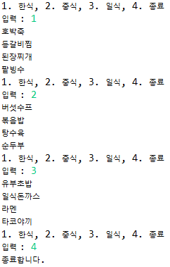
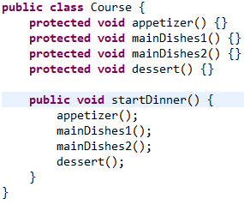
10-1 코스 요리
문제 설명
실행화면
Course 클래스
KoreanCourse, ChineseCourse, JapaneseCourse 클래스 > Course 클래스 상속 > 재정의 : appetizer(), mainDishes1(), mainDishes2(), dessert()
CourseRecommend 클래스 > 한,중,일식코스 객체 생성 > 사용자 입력에 따라 startDinner() 호출
Main 클래스 – CourseRecommend 클래스만 사용

Slide 3
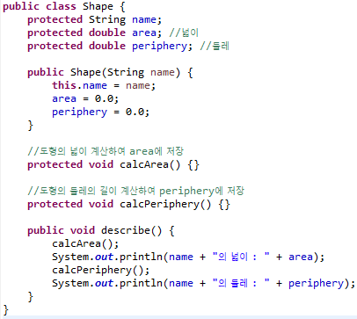
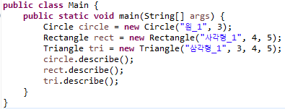

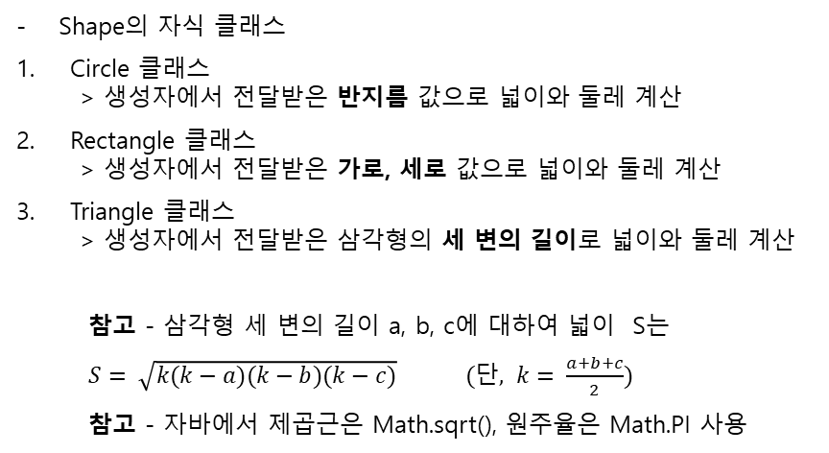
10-2 도형의 넓이와 둘레
문제 설명
Class : Main, Shape, Circle, Triangle, Rectangle
Shape 클래스
Main 클래스
Shape의 자식 클래스
Circle 클래스 > 생성자에서 전달받은 반지름 값으로 넓이와 둘레 계산
Rectangle 클래스 > 생성자에서 전달받은 가로, 세로 값으로 넓이와 둘레 계산
Triangle 클래스 > 생성자에서 전달받은 삼각형의 세 변의 길이로 넓이와 둘레 계산
참고 - 삼각형 세 변의 길이 a, b, c에 대하여 넓이 S는
$S= \sqrt{k(k−a)(k−b)(k−c)} (단, k= \frac{a+b+c}{2})$
참고 - 자바에서 제곱근은 Math.sqrt(), 원주율은 Math.PI 사용
실행화면

Slide 4
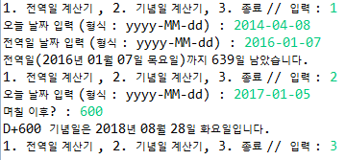
10-3 D-day 계산기
문제 설명
Calendar 클래스
getInstance() : Calendar 객체생성
set(int field, int value) : 현재 날짜의 field에 따른 value를 설정
get(int field) : 현재 날짜의 field에 따른 값 반환
add(int field, int value) : 현재 날짜의 field에 value 만큼 더함
getTimeInMillis() : 1970년 1월 1일부터 지금까지 경과된 시간을 밀리초(ms)로 반환
DayCalc 클래스 생성
void menu() : 메뉴 출력, 사용자 입력에 따른 날짜 계산기 수행
void calcDischargeDay() : 전역일 계산기 > 현재 및 전역 날짜 입력, 남은 복무일수 계산
void calcAnniversary() : 기념일 계산기 > 기준일로부터 n일째의 날짜와 요일 계산
String dateformatter(Calendar cdr) : 인자로 전달된 Calendar 객체를 ‘yyyy년 MM월 dd일 E요일’ 형식으로 출력
Main 클래스 : DayCalc 클래스만 사용
실행화면

Slide 5
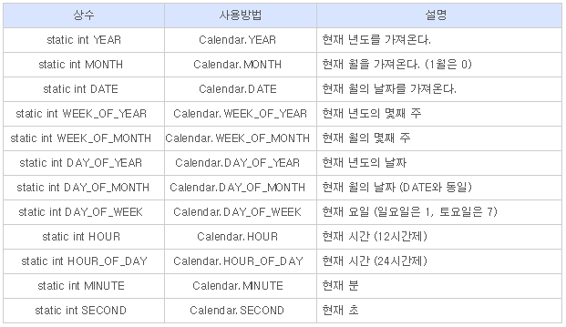
10-3 D-day 계산기
Calendar field 종류

